Slide 1
树状数组
弱化但是好写的线段树

Slide 2
树状数组
综合练习
课堂小结

Slide 3
树状数组

Slide 4


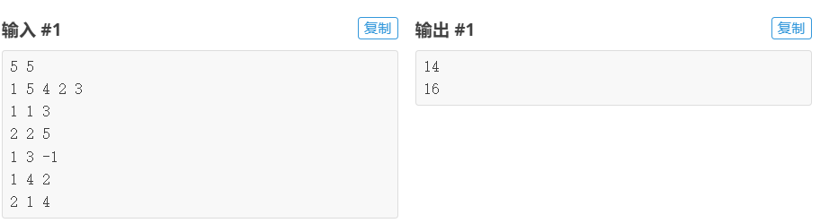
例题引入 洛谷P3374
已知一个数列,你需要执行以下两个操作若干次
操作1:给某个数都加上某个值
如 1 2 3表示要给下标为2的元素加上3
操作2:查询某个区间内所有数字的和
如 2 2 3表示要查询2-3区间内的数字和
n,q≤10⁵
我线段树秒了！
线段树又臭又长
不想用线段树

Slide 5
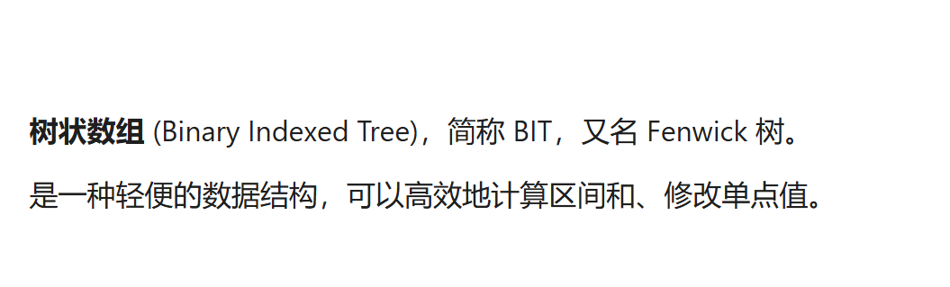
树状数组

Slide 6
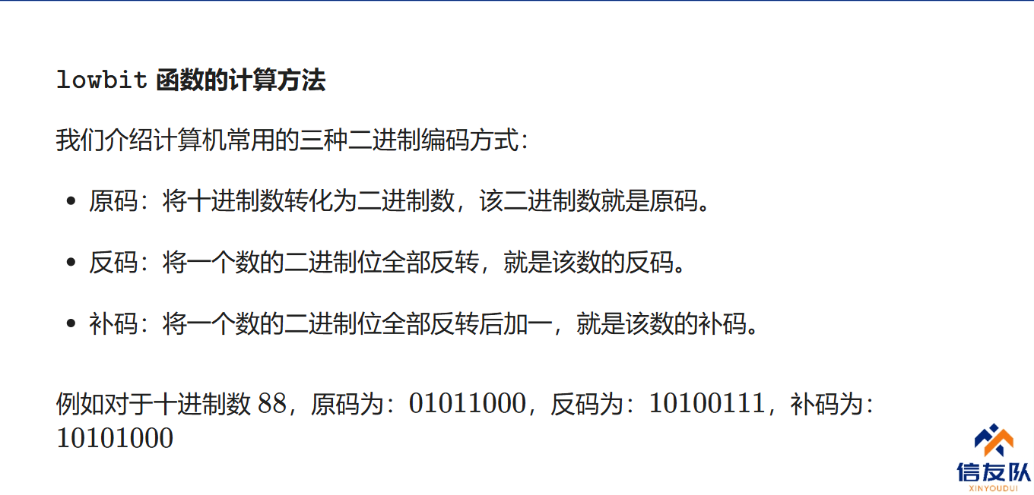
树状数组

Slide 7
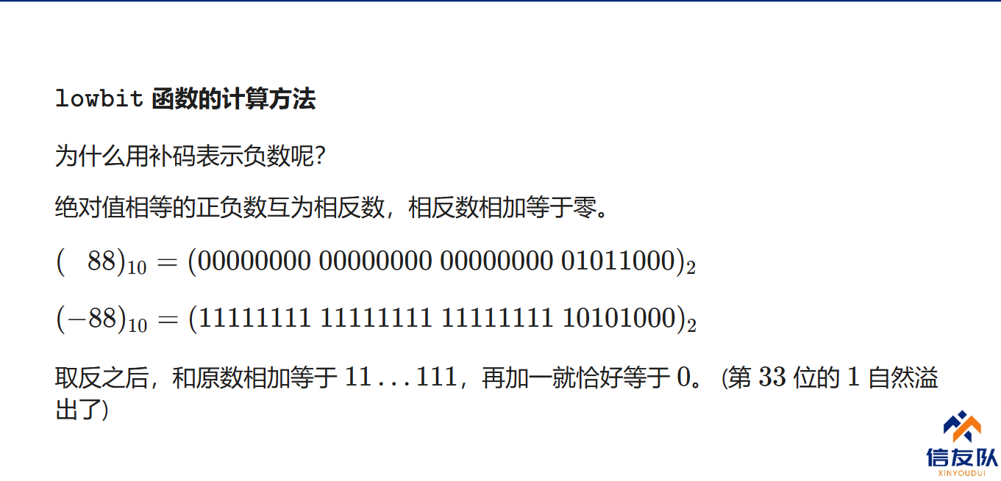
树状数组

Slide 8
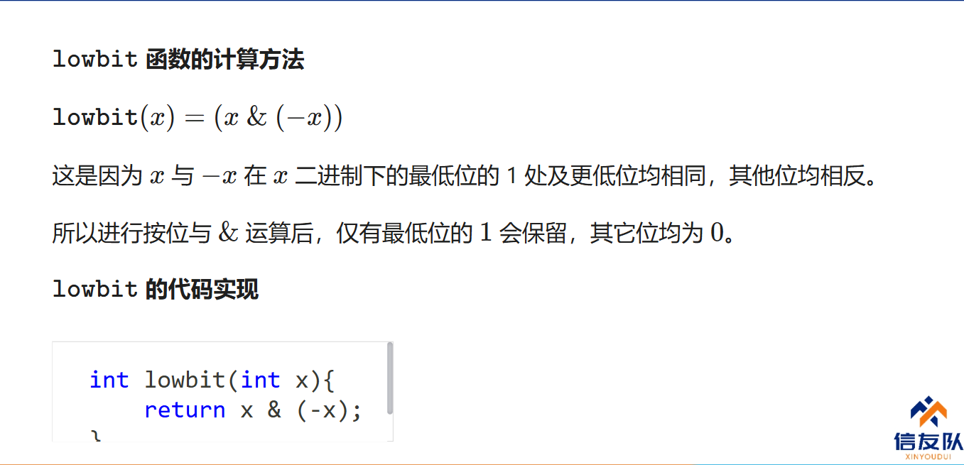
树状数组

Slide 9
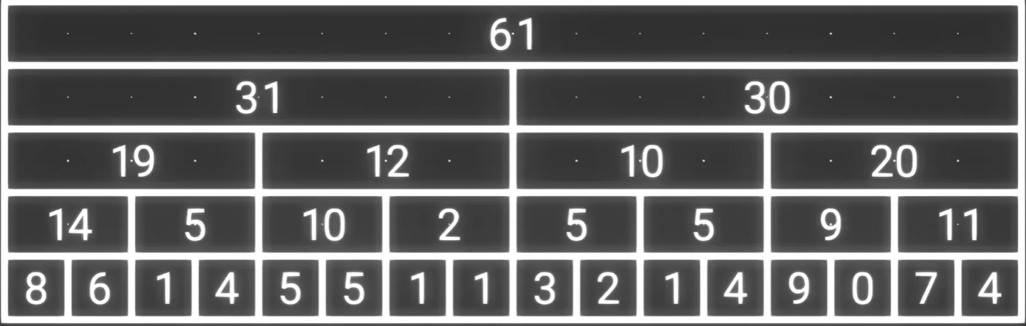
树状数组
如何实现单点修改,区间查询?
以 以下16个元素为例子

Slide 10
树状数组
我们构造类似于树的结构,父节点的值是两个儿子节点的和
那么如果我们要求前15个元素的和，就只需要求四个节点就够了
但是这是线段树的想法,树状数组使用了一个什么神奇的操作

Slide 11
树状数组
观察这个表,我们发现有限元素是根本不会被使用的，比如
不管是计算前2个,前3个和时不能使用这个数字
而在计算前4个,前5个和时,有更好的选择方案(选上面的数字更好)
在这个表格中,这种没用的数据还有很多,我们一次性被他们都盖起来

Slide 12
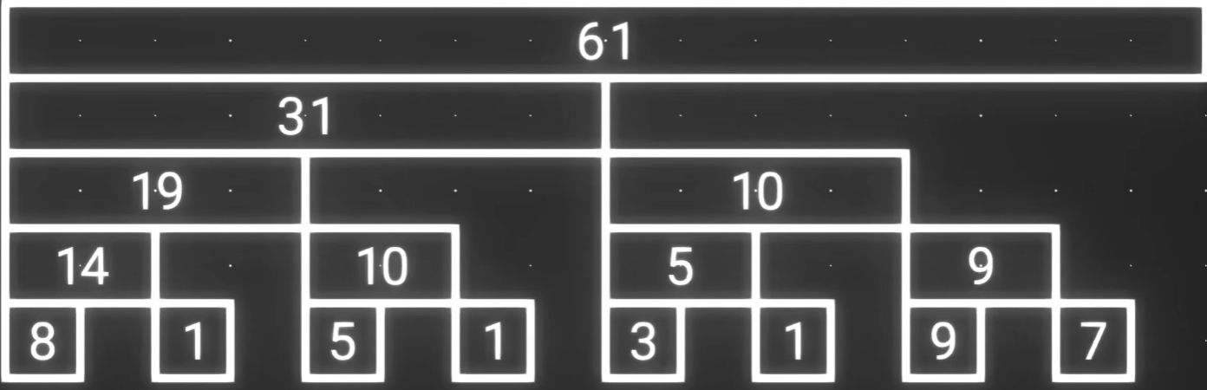
我们惊讶的发现,所有层数中的第偶数个数字都是没有用的,因此我们把他去掉。得到上面这张图观察上面的数据,刚好是n个元素

Slide 13
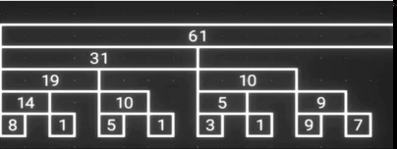
树状数组

Slide 14
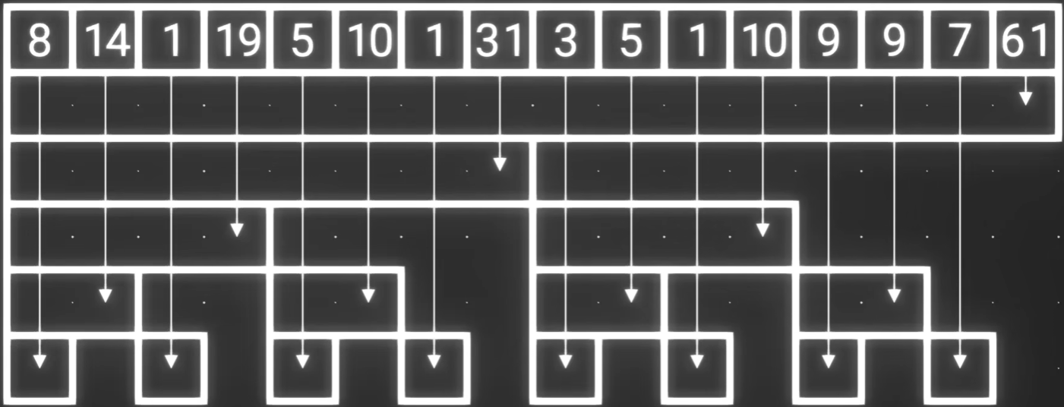
树状数组
神奇的操作,我们将一颗树,变成了数组,每个数组中的元素代表的都是原数组的某个区间和,求和时我们只需要找到对应的区间,将区间相加就可以得到答案了。
修改某个数据时,我们也只需要向上找到包含他的区间就可以了

Slide 15


树状数组
再神奇有什么用,要找到每个数对应的区间不还是很难写！！
别急,更神奇的来了

Slide 16
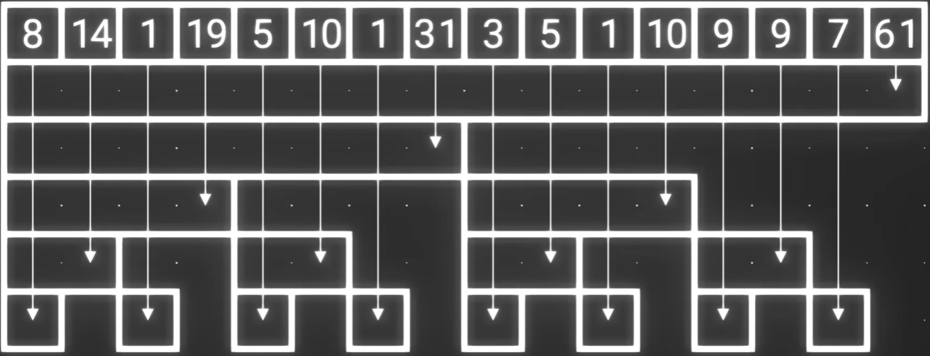
16
8
4
2
1
观察树状数组,第一行数据的区间长度为1,而他们序号的lowbit正好为1
第二行数据的区间长度为2,而他们序号的lowbit正好为2

Slide 17
以数组元素a[12]为例子 10恰好就是该元素之前的4个元素 也就是Lowbit(12)个元素之和
这个规律对其他数组元素都适用,每个元素i都代表以该元素为结尾lowbit(i)个元素的和

Slide 18
树状数组
利用这个性质,我们将很轻松的得到任意区间的和
如我们要计算前14个元素的和(14)₂=1110
14-lowbit(14) = 12 此时我们就是要计算前12个元素的和加上a[14]就可以了 同理前12个元素的和也可以通过lowbit进行递归
最后sum[14] = a[14] + a[12] +[8]

Slide 19
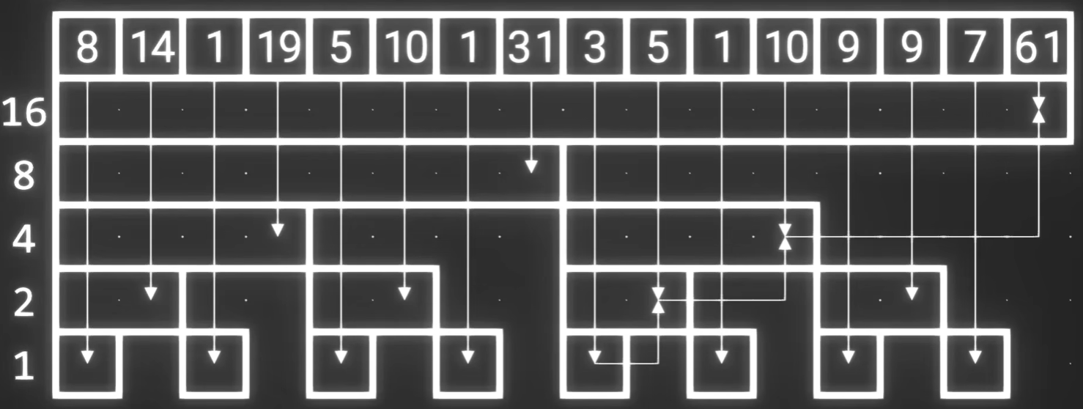
树状数组
还有一个性质,那就是一个序列a[i]正上方的序列,正好就是a[i+lowbit[i]]
所以我们在执行单点修改的时候,只需要不断的加上lowbit(i),并对找到的值进行修改,直到达到边界时停止就可以了

Slide 20

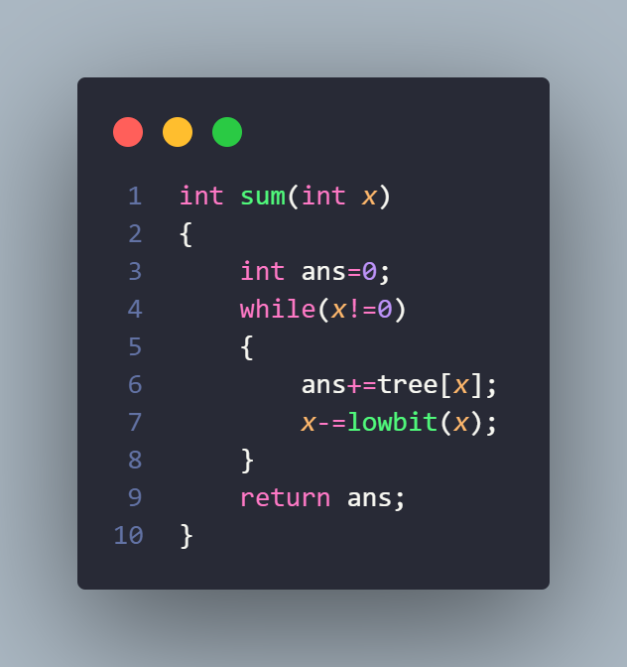
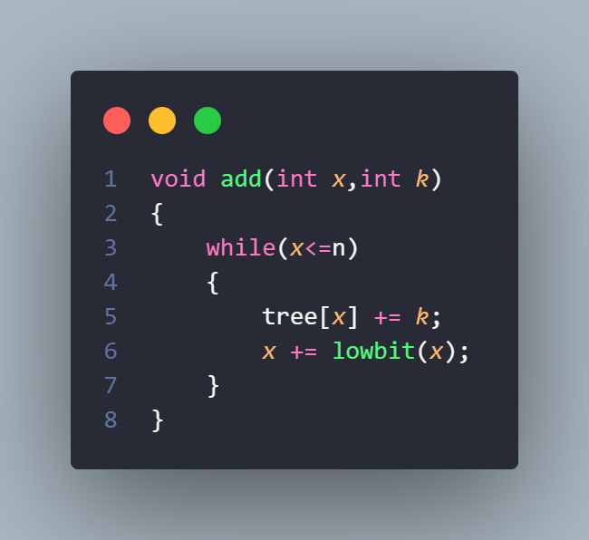
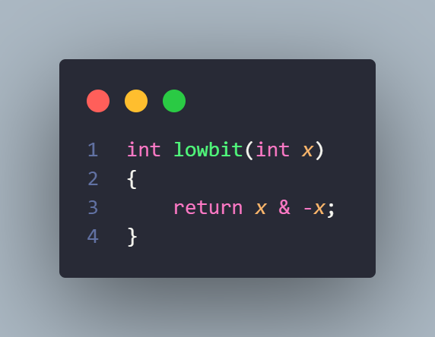
树状数组
查询函数
神奇的算法只需要最简单的代码
修改函数
lowbit函数
请注意每次查询得到的时1-N的和 对于某个区间的查询请回想 噗叽组知识点前缀和

Slide 21
树状数组T1
请完成树状数组1:单点修改，区间查询

Slide 22
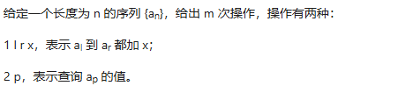
树状数组T2
区间修改，单点查询
提示 : 利用差分

Slide 23
树状数组
区间修改，单点查询
树状数组可以做到求1-N的和
我们令b[1]=a[1]-a[0],b[2]=a[2]-a[1]
b[3]=a[3]-a[2].....
我们发现当我们想查询单点值如a[3]时我们已只要对
b[1]-b[3]求和就可以得到答案
通过这个性质我们考虑到使用,树状数组维护b数组

Slide 24
树状数组
单点查询做到了,
如何做到区间修改？
能给区间内所有b数组加1吗
b[i] = a[i] - a[i-1] + 1
b[i+1] = a[i+1] - a[i] + 1
b[i+2] = a[i+2] - a[i+1] + 1
b[i] = a[i] - a[i-1]
b[i+1] = a[i+1] - a[i]
b[i+2] = a[i+2] - a[i+1]
如何让a[i] 到 a[i+2] 整体加1？
只需要修改两个值
b[i] = b[i] + 1;
b[i+4] = b[i+4] -1;
a[i] = a[i] + 1;
a[i+1] = a[i+1] + 2;
a[i+2] = a[i+2] + 3;
想一想差分的思想

Slide 25
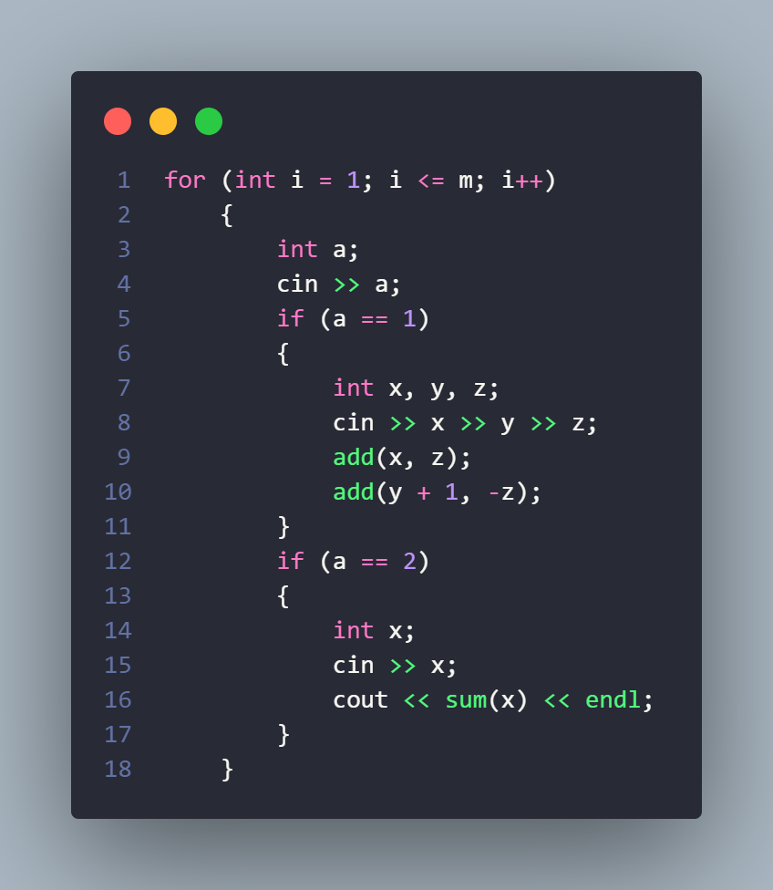
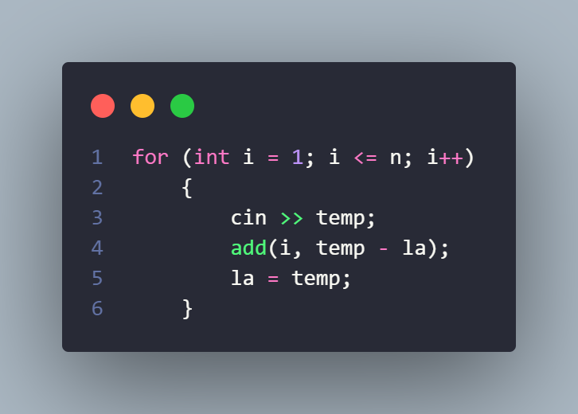
树状数组
利用差分维护单点修改的正确性
优化掉b数组每次只记录两个值

Slide 26
综合练习
课堂作业
T3 星星
T4 逆序对

Slide 27


逆序对
逆序对概念
对于(i<j)但是A[i]>A[j](左边的元素大于右边的元素)的数对。
找到所有逆序对
按照1-n的顺序往树状数组里add(a[i],1),每次查询前面有1-a[i]
有个数字,将这个数字假设为x,则i-x就是前面有几个数字大于他
a[i]太大了！！！
数组装不下

Slide 28
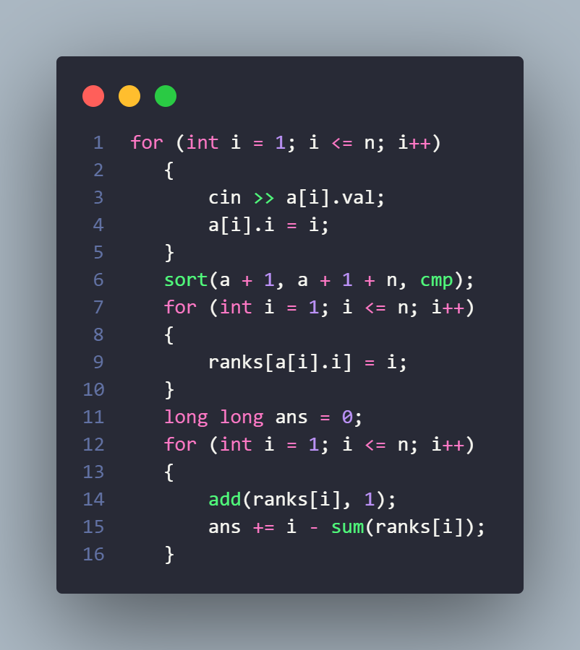
逆序对
转变一下思路
我们需要的只是元素之间的相对大小,不需要真的往tree[a[i]]里面塞。
例如数组[1000000000,1000000002,1000000001]其实我们要判断逆序对时候,利用他们的排名数组[1,3,2]他们本质是一样的
这一步我们称之为离散化

Slide 29
星星
等级3
对于点(X_{i},Y_{i})
的等级就是
对于所有其他点j
X_{j}<=X_{i} && Y_{j}<=Y_{i}
的数量
(5,5)
等级1
(3,3)
等级0
等级1
等级2
(1,1)
(5,1)
(7,1)

Slide 30
星星
对于式子
X_{j}<=X_{i} && Y_{j}<=Y_{i} 我们同时考虑两个值很难进行考虑
因此我们考虑分开考虑 比如以Y值为第一维,以X为第二位进行排序
这保证了后面的点一定比前面的点高,因此我们遍历1-N点
利用树状数组每次查询有多少个X值小于当前点的X值就可以得到该点的答案
注意观察题目给的坐标轴取值范围,树状数组每次都是取Sum是取1号节点到任意节点的Sum
若有0点怎么办?

Slide 31
课堂小结
你认为树状数组对比线段树有什么劣势,又有什么优势?
优势:树状数组代码长度小于线段树 空间占用比线段树小
劣势:树状数组能实现的功能可以说是线段树 的子集

